Slide 1
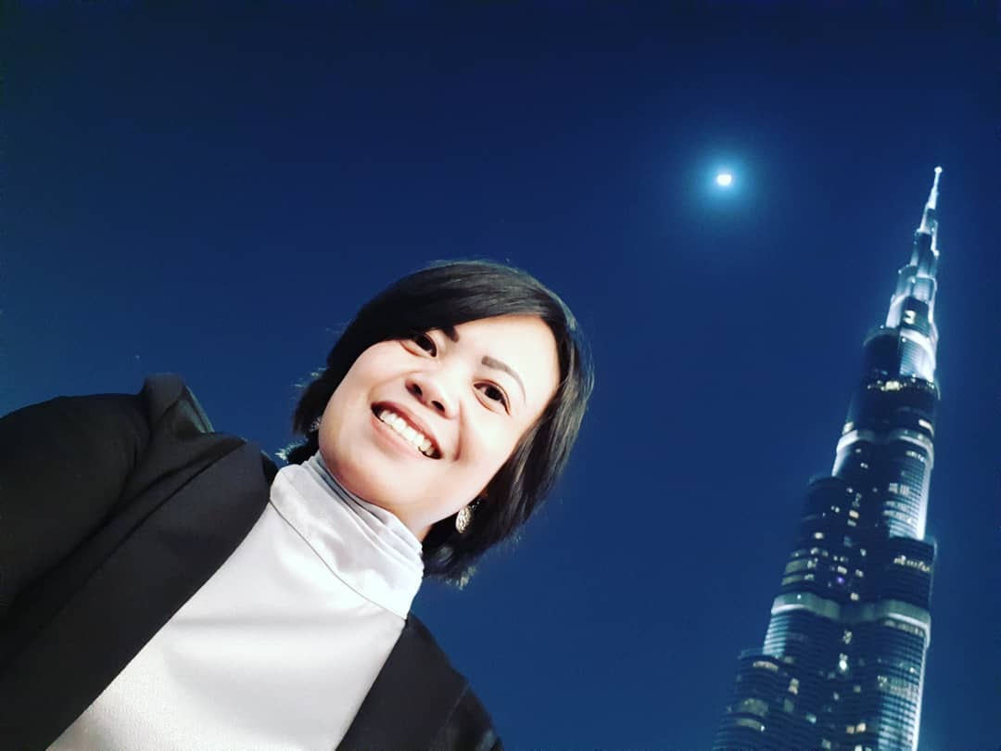


Titik S Ariyanto Marketing & PR Manager Jawa Timur Park Group
Alumni Universitas Jember Angkatan 1993, kuliah di Fakultas Ekonomi,Jurusan Ilmu Ekonomi dan Studi Pembangunan. Sebagai Ketua Sanggar Fotografi Lenses (SAFOLENS) UKM Universitas Jember selama 2 periode.

Slide 2




Personal Details
Name : Titik S Ariyanto.
Place & Date of Birth : Batu, 6 January 1975.
Address : Jl. Jamrud No.A2 Batu.
Husband : Dedi Ariyanto.
Son : Ariel Arhinza.
Jl. Jamrud No.A2 Batu
082232839898
titik_ariyanto@yahoo.co.id
“You can do anything as long as you have the passion”
@titiknyaariel

Slide 3
SDN Bulukerto 2
SMP 1 Kota Batu
Pascasarjana Fakultas Ekonomi Universitas Merdeka Malang
SMA Kota Batu
Fakultas Ekonomi Universitas Jember
Education
2019
1993
1991
1988
1982

Slide 4
Job Experiences
1998-1999
Executive Account • Astra Insurance Malang
1999-2000
2001-2005
Marketing Staff • Jawa Timur Park 1
2005-2013
2000-2001
Marketing • Metropole Hotel Batu
Secretary • Hardja Wandhira Lawyer Office Surabaya
Marketing & Entertainment Manager • Jawa Timur Park 1
2013-2015
Operational Manager • Museum Angkut
2015-Sekarang
Marketing & PR Manager • Jawa Timur Park Group

Slide 5


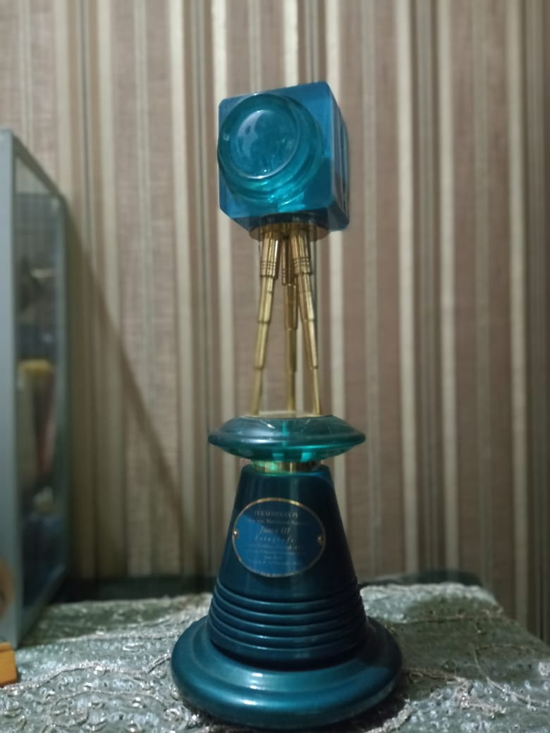
Organization Experiences (Universitas Jember)
Juara 1 Lomba Foto Peksiminal (Pekan Seni Mahasiswa Regional) JATIM
Juara 3 Lomba Foto Peksiminas (Pekan Seni Mahasiswa Nasional)
Ketua Sanggar Fotografi Lenses (SAFOLENS) UKM Universitas Jember 2 periode.

Slide 6


Slide 7
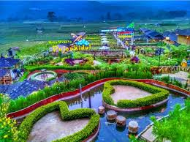

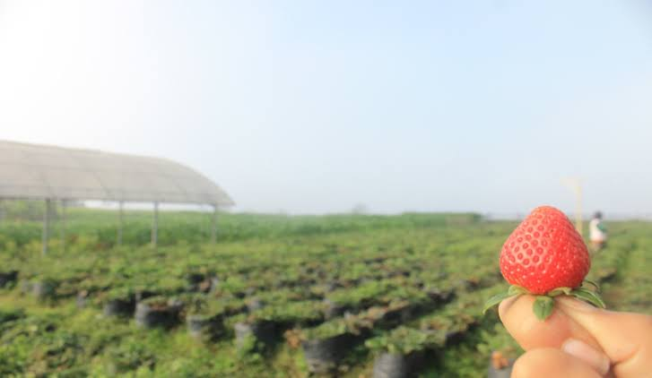

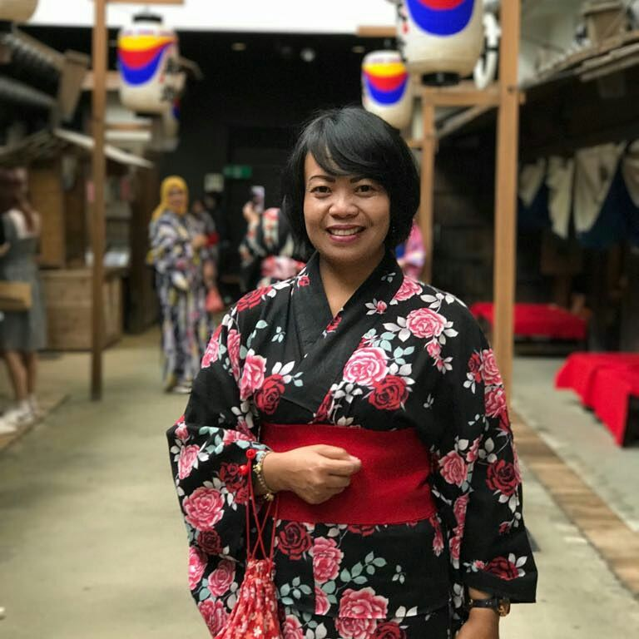
Organization Experiences
Team 7 Penggerak Desa Wisata
Team 7 Penggerak Desa Wisata
Penasehat Parimaya (Public Relation Pariwisata Malang Raya)
Wakil Ketua PHRI Kota Batu 2015-2020

Slide 8
LEADERSHIP
“Pemimpin itu dibentuk bukan dilahirkan”

Slide 9
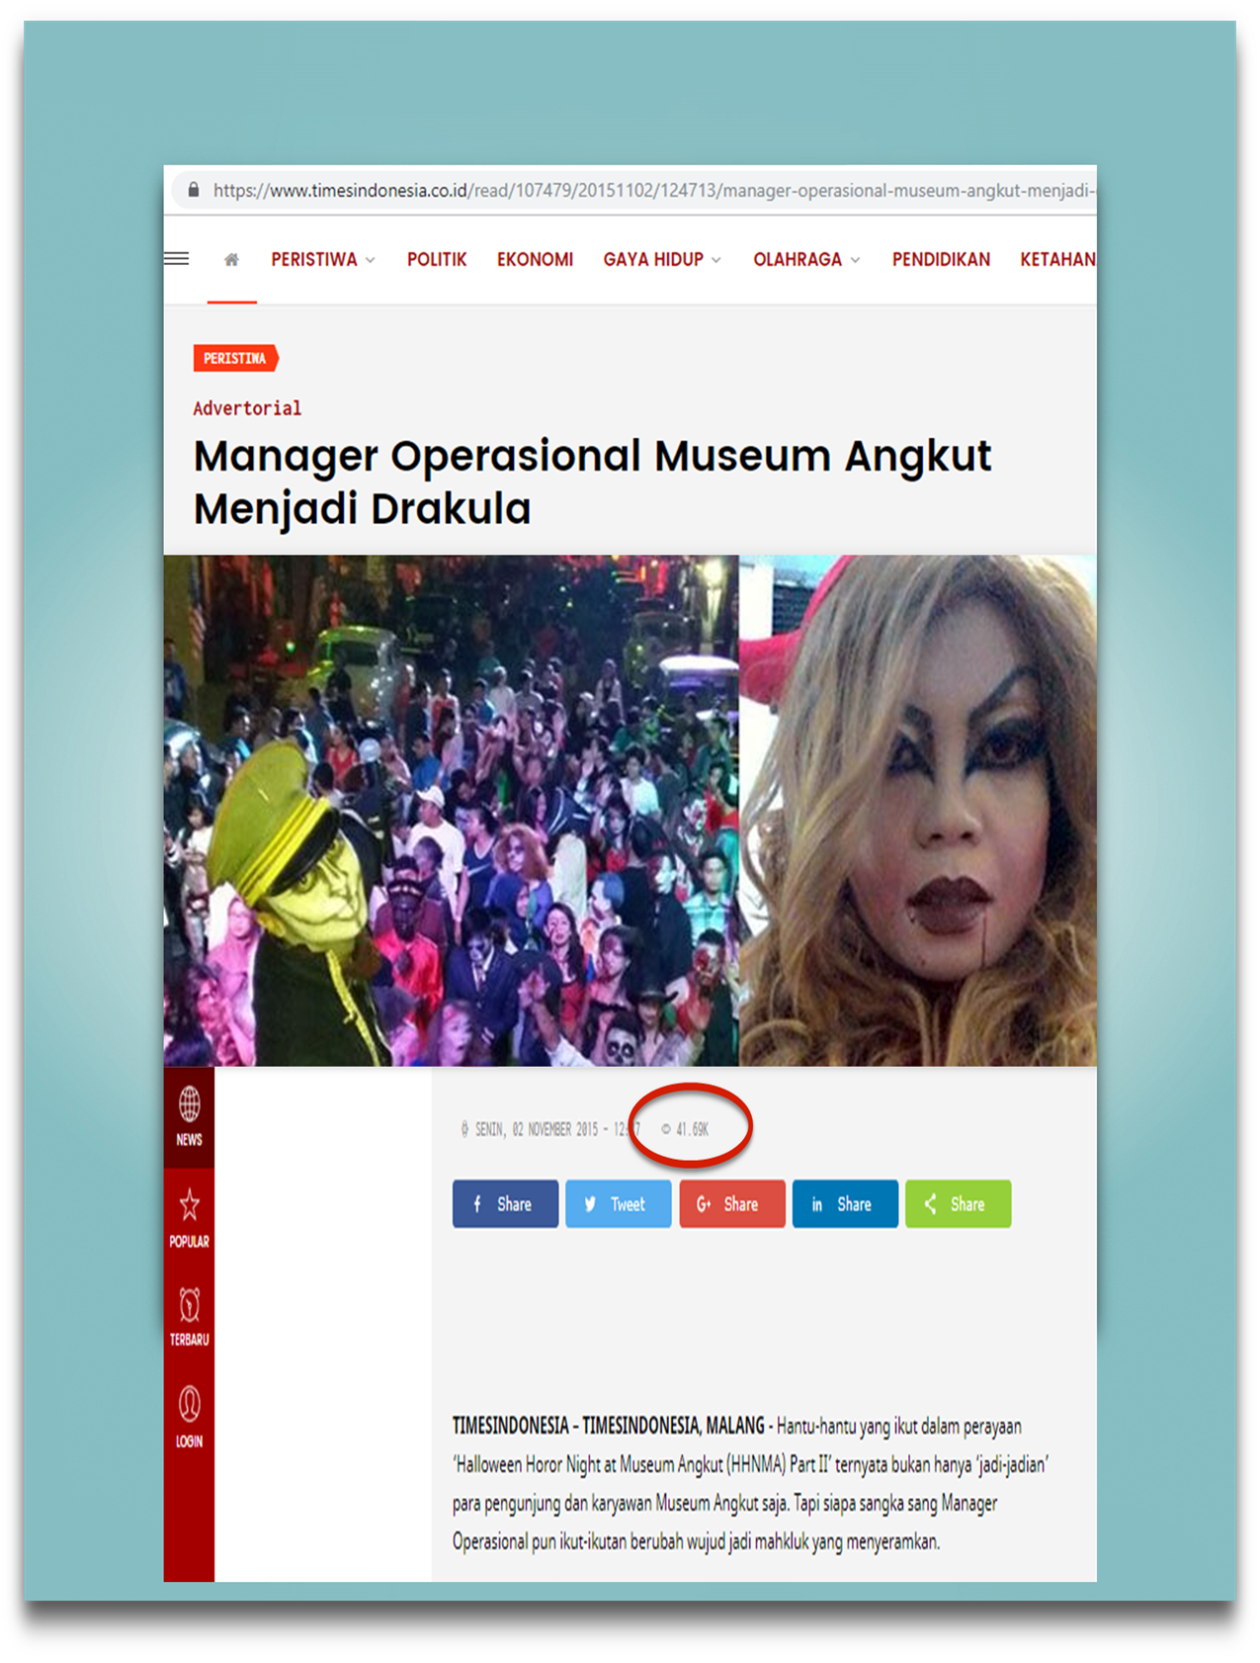
“Leadership is an action, not a position” — Donald McGannon —

Slide 10


1. Memiliki Pengetahuan luas 2. Kemampuan analisa yang tinggi 3. Memiliki antusiasme yang tinggi 4. Berani mengambil keputusan
Ciri-ciri pemimpin yang efektif

Slide 11


